Slide 1
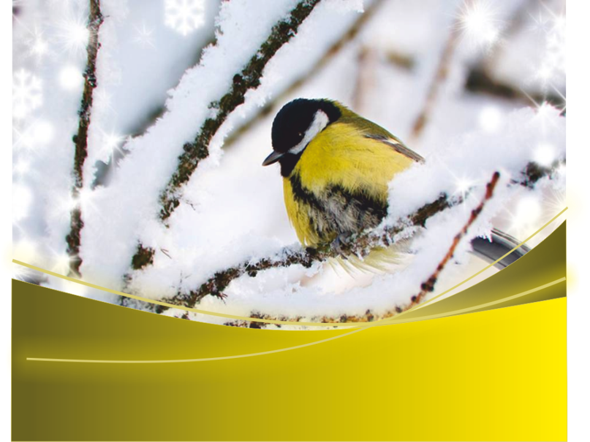
Проект
«Птицы»
Подготовила: воспитатель Гусельникова Е.Н. средняя группа «Золотая рыбка»
Муниципальное дошкольное образовательное учреждение детский сад № 43 «Жар-птица»

Slide 2
Став взрослыми, мы часто вспоминаем детство. Многое, конечно, забывается, но то, что связано с природой, навсегда остается в памяти. Разве можно забыть то чудное ощущение, когда мы подкармливаем зимующих птиц, когда попадем в сказочный зимний лес! На эти вопросы мы решили найти ответы. Нам захотелось помочь зимующим птичкам, которые страдают зимой от голода и холода. Наблюдая на прогулке с детьми за птицами, мы единогласно решили помочь пернатым друзьям и организовать экологическую акцию «Трудно птицам зимовать, надо птицам помогать!».
.

Slide 3
Тип проекта: информационный
Продолжительность: октябрь-ноябрь 2017 г
Участники: воспитатель, дети и родители средней группы «Золотая рыбка»

Slide 4
Цель:
Расширить и обогатить знания детей о птицах.
Задачи:
- расширить представления детей о птицах, об условиях их жизни, продолжать учить узнавать птиц по внешнему виду, повадкам, пению;
- закрепить понятие о необходимости помогать птицам в холодное время года;
- воспитывать в детях доброту, приучить их заботиться о птицах, наблюдать за ними,
-испытывать радость от сознания, что, подкармливая птиц, можно спасти их от гибели.

Slide 5
Актуальность
В ходе образовательно-воспитательного процесса выявилось, что у детей недостаточно развиты знания о птицах. Дети зачастую путают зимующих и перелетных птиц. Также у детей недостаточно развито чувство заботы о птицах. Данный проект позволит расширить и углубить знания детей о птицах, послужит формированию бережного отношения к птицам. В совместной работе с родителями мы должны повышать экологическое сознание ребенка.

Slide 6
Гипотеза
Если мы реализуем данный проект, то повысится уровень знаний детей о птицах, а также будет формироваться экологическая культура.

Slide 7
Ожидаемый результат
Создание необходимых условий по формированию у дошкольников целостного представления о птицах.
Заинтересованность детей совместно с родителями в заботе о птицах, желание помогать им в зимний период (изготовление кормушек, подкормка птиц зимой).
Развитие у детей любознательности, творческих способностей, познавательной активности, коммуникативных навыков.
У детей и взрослых сформируется определенная система природоведческих знаний, позволяющая осознать единство всей природы и место человека в ней.

Slide 8
Этапы реализации проекта
1 этап – подготовительный
- оформление уголка книги (подбор книг о птицах);
- подготовка демонстрационного материала;
- оформление картотеки загадок, стихов, поговорок о птицах;
- наблюдения за птицами на участке (ежедневно).
- оформление плаката «Зимующие птицы»;
- оформление папки-передвижки для родителей «Птицы наши друзья».
- подготовка медиотеки «О птицах».

Slide 9
Этапы реализации акции
2 этап – практический
Внедрение в воспитательно-образовательный процесс эффективных методов и приемов по расширению знаний дошкольников о птицах.

Slide 10
Познавательное развитие:
Беседы: «Птицы зимой», «Удивительный мир птиц», «Охрана птиц», «Следы птиц», «Чем питаются пернатые», «Интересное из жизни птиц» с просмотром презентаций.

Slide 11
Развитие речи:
Составление описательного рассказа об одной из птиц;
Сравнительное наблюдение снегиря и синицы;

Slide 12
Дидактические игры:
«Назови ласково», «Сколько птиц», «Угадай по описанию», «Каких птиц зимой у кормушки не увидишь?», «Скажи наоборот», «Дорисуй птицу», «Рассмотри и назови», «Чьи перья?», «Составь рассказ».

Slide 13
Чтение художественной литературы:
В. Звягиной «Воробей»,
Т. Евдошенко «Берегите птиц»,
Ю.Никонов «Зимние гости» ,
Л.Воронкова «Птичьи кормушки»,
В.Сухомлинский «Как синичка меня будит»,
стих О.Григорьевой «Синица»,
А.Яшин «Покормите птиц».

Slide 14
Музыкальная деятельность:
прослушивание аудиозаписи с голосами птиц.
просмотр мультфильмов.

Slide 15
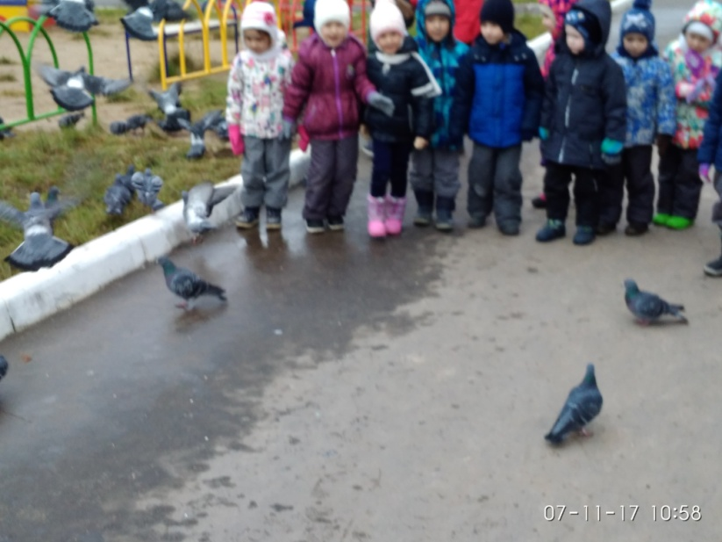
Опытно-исследовательская деятельность:
-
наблюдение за поведением птиц во время кормления.
Выявление птиц, которые залетают на территорию ДОУ.

Slide 16
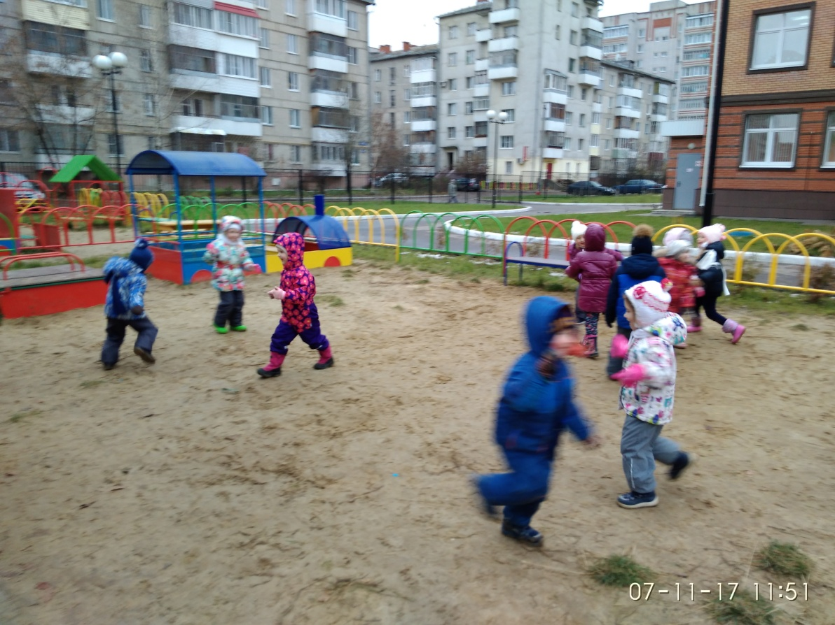
Подвижные игры:
«Перелёт птиц», «Птички в гнёздышках», «Воробушки и автомобиль».

Slide 17
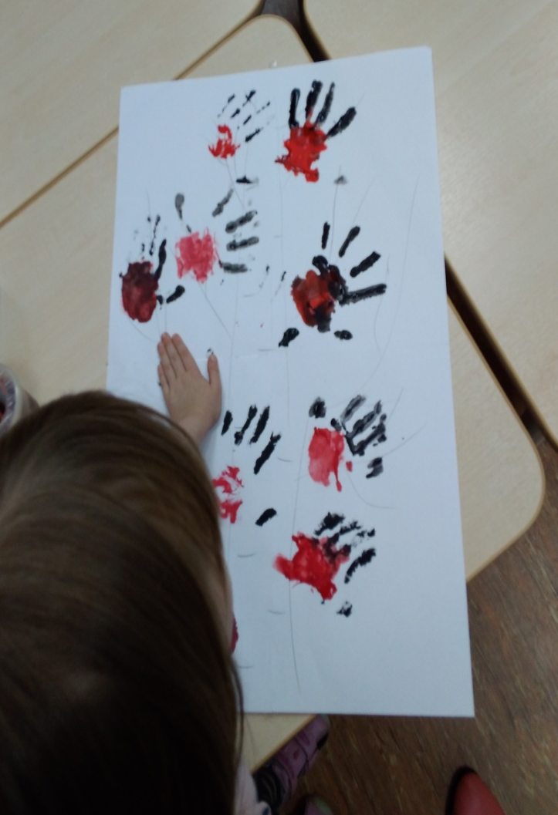
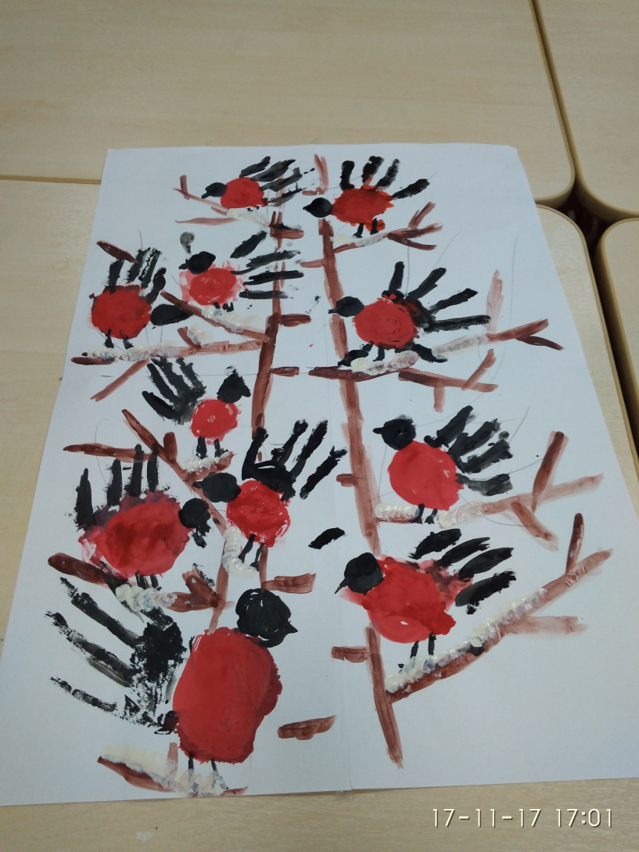
Рисование: «Снегири на ветке».

Slide 18
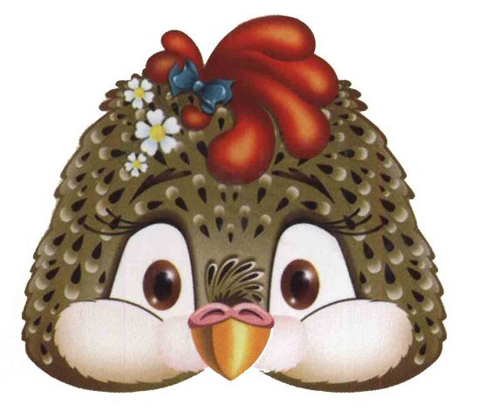
Изготовление масок птиц

Slide 19
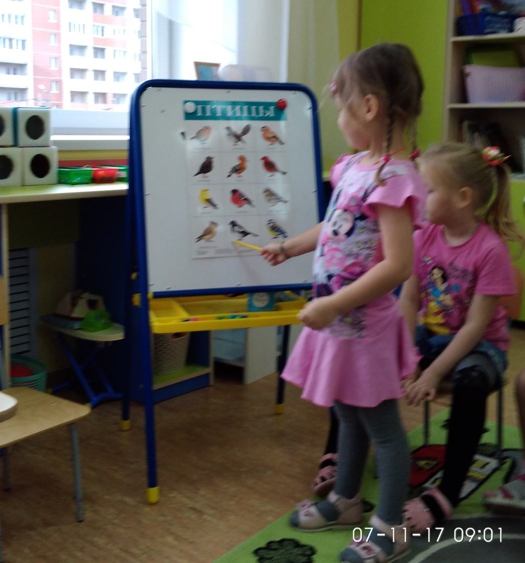
Занятие «Зимующие и перелетные птицы»

Slide 20
Работа с родителями
Рекомендации по прочтению художественной литературы о зимующих птицах.
Рекомендации по изготовлению кормушек.
Оформление папки-передвижки «Зимующие птицы нашего края».
Консультация о правильных способах взаимодействия детей с объектами природы.
Памятка «Как и из чего можно сделать кормушку для птиц».
Буклеты «Об этом нужно помнить!»

Slide 21
3 этап – заключительный.
Изготовление лэпбука «Птицы»;
Презентация проекта.

Slide 22
Заключение
Данный проект помог сформировать у детей правильное представление о птицах. В ходе работы над проектом воспитанники научились различать зимующих и перелетных птиц, узнали чем питаются эти птицы. Прослушали голоса птиц, просмотрели мультфильмы о птицах.
Также была проведена работа с родителями: консультации, буклеты и памятки.
Таким образом, данный проект является важным звеном в экологическом воспитании дошкольников.

